Slide 1
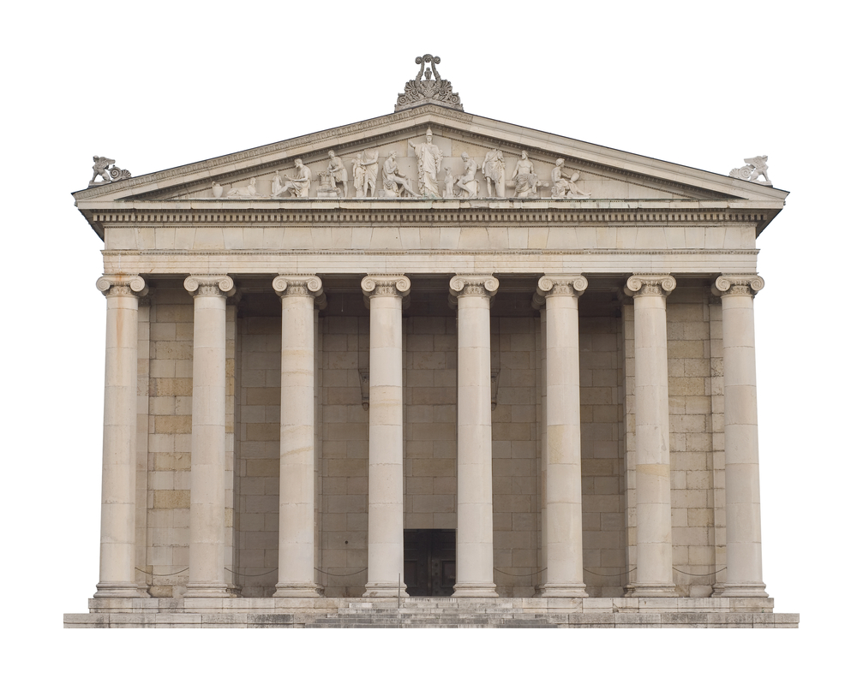
Data Warehouse: классическая архитектура
Глиптотека в Мюнхене
основные концепции построения хранилищ данных
Александр Сигачёв, 05.02.2015

Slide 2
Эволюция отчётов
по таблицам основной базы
по view и stored procs
в отдельной report-базе
по хранилищу данных
по OLAP-кубам

Slide 3
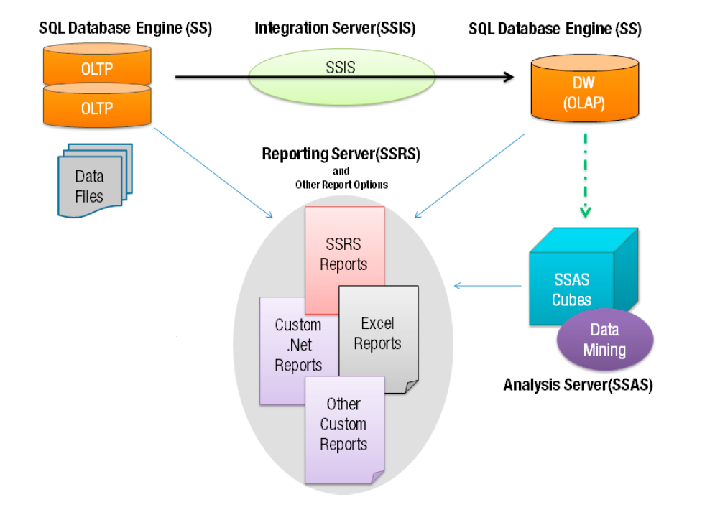
Схема

Slide 4
Немного банальностей
OLTP | DWH
Живёт текущим днём | Годы
Всё подробно | Агрегировано
Нормализованные данные | Денормализованные
Много маленьких быстрых транзакций | Мало запросов, но все «тяжёлые»
Много вставок, обновлений | Только чтение
Process oriented | Subject oriented
Много конкурирующих пользователей | Мало пользователей, но всем нужно много ресурсов

Slide 5
Зачем
Удобство построения отчётов
История изменений
Старые данные
Интеграция

Slide 6
Интеграция (data federation)
Главная ERP
Legacy system
Наш сайт
1C и финансы
Колл-центр (свой DWH)
Важный партнёр
Курсы валют

Slide 7

One ring to rule them all, one ring to find them, One ring to bring them all and in the darkness bind them.
Одно кольцо покорит их,
Одно соберёт их,
Одно их притянет
И в чёрную цепь скуёт их,

Slide 8
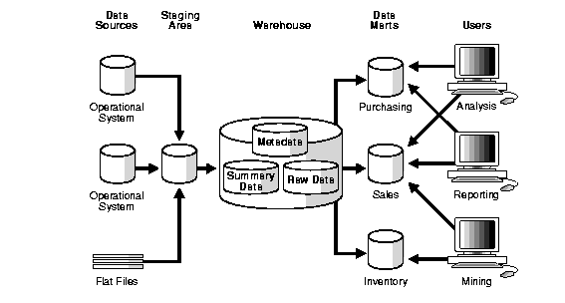
Основные понятия

Slide 9
Ещё некоторые термины
Витрина данных (datamart)
тематическая БД или срез DWH, под конкретную задачу
Operational data store
текущие данные из разных систем
Методология «Data vault»
хаб (Hub), Связь (Link), Спутник (Satellite)
«all the data, all of the time» (вместо «a single version of the truth»)

Slide 10
ETL
Extract – Transform – Load
SQL Server Integration Services
Из разных СУБД
Работа с потоками данных
Batch-режим
Работа с файлами, FTP, письмами
Инструменты очистки

Slide 11
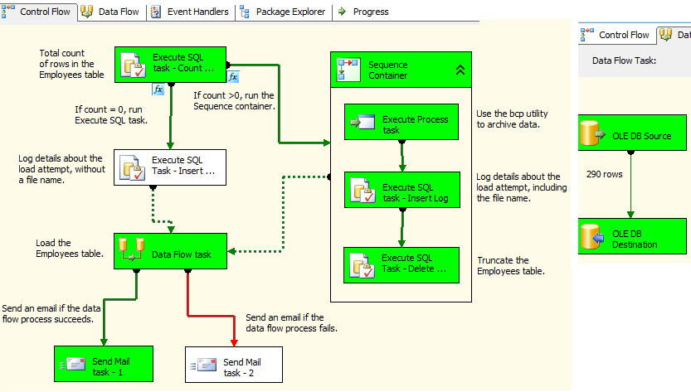
SSIS

Slide 12
Возможности SSIS
Data flow (sources, destinations, join, merge, lookup, transformations)
SSIS catalogue
Package configurations
Checkpoints and debugging
Variables
Event Handlers
Containers
Logging infrastructure
Security settings

Slide 13
Kimball vs Inmon
Inmon’s top-down approach | Kimball’s bottom-up approach
Сверху вниз | Снизу вверх
Хранилище –> витрины | Витрины -> хранилище
Долго | Быстрее
Дорого | Дешевле
Легче развивать | Сложнее согласовывать (conformed dimensions)
Корпоративный уровень | Отдельные пользователи
Из пескарей не получится кит

Slide 14
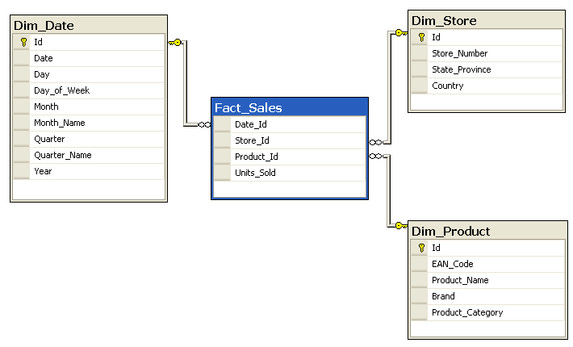
Звезда

Slide 15
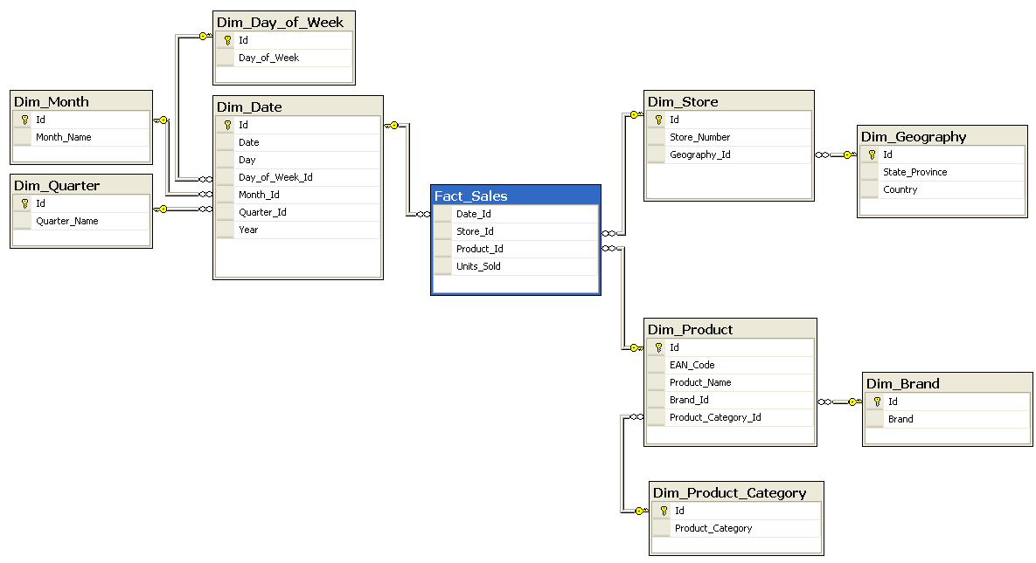
Снежинка

Slide 16
Звезда и снежинка
Качества Star Schema:
потенциально противоречивая структура
SQL-запросы проще для понимания
быстрее, т. к. меньше соединений таблиц
медленно при больших размерах

Slide 17
Гранулярность
Атомарный уровень (на уровне транзакций)
Слабая степень агрегирования
Высокая степень агрегирования
Примеры:
Уровень товара или уровень заказа
Уровень дня или уровень недели

Slide 18
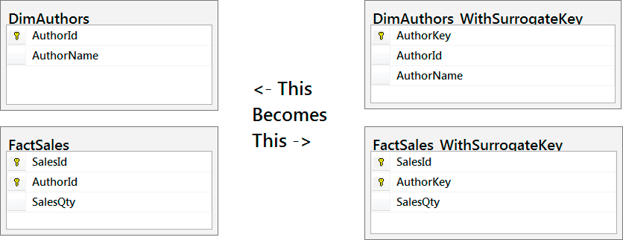
Surrogate Keys

Slide 19
Виды измерений
Standard
Degenerate (fact)
Time
Role-Playing
Parent–Child
Junk
Many-to-Many

Slide 20
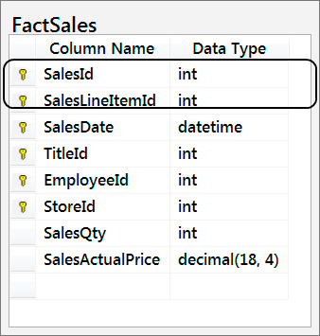
Degenerate Dimension

Slide 21
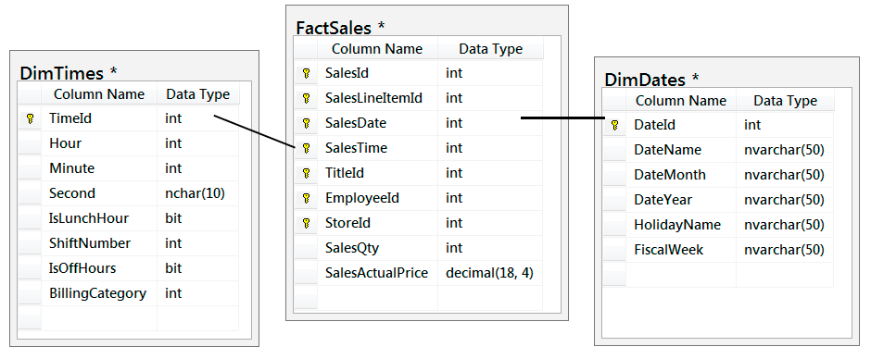
Dates and Times

Slide 22
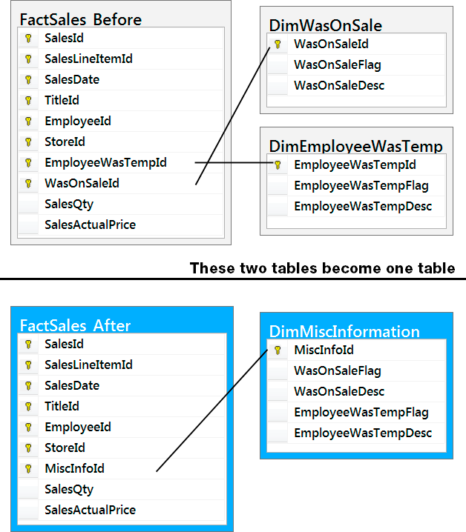
Junk Dimensions

Slide 23
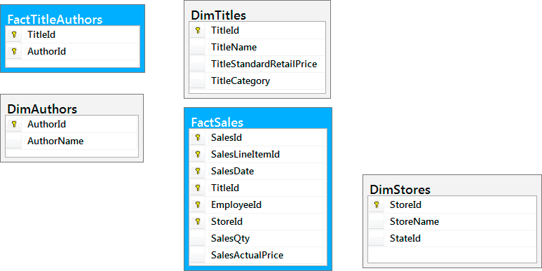
Many-to-Many Dimensions
Indirect vs Direct Many-to-Many

Slide 24
Slowly changing dimensions
SCD type I
Просо обновляем справочник
SCD type II
Start date, End date
SCD type III
Value, PreviousValue

Slide 25
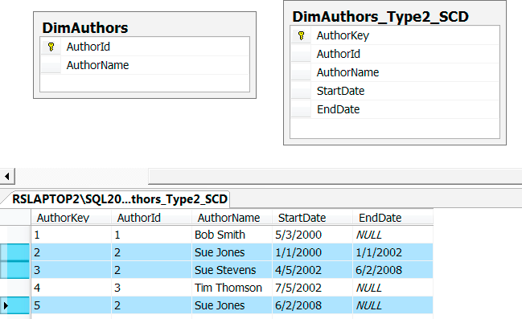
SCD type II

Slide 26
Data lineage
Откуда
Источник данных
Что
Исходное значение и исправленое
Кто
Какой процесс выполнил преобразование
Когда
Время изменения
Почему
Список правил, которые были применены

Slide 27
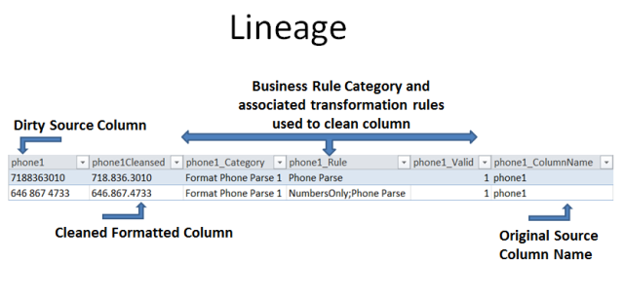

Slide 28
Data Quality Services
база знаний DQS, домены, правила очистки
проекты DQS по очистке
ручной и автоматический режим
уровень похожести
Правила
альтернативные названия
диапазоны значений
соответствия шаблону
составные домены

Slide 29
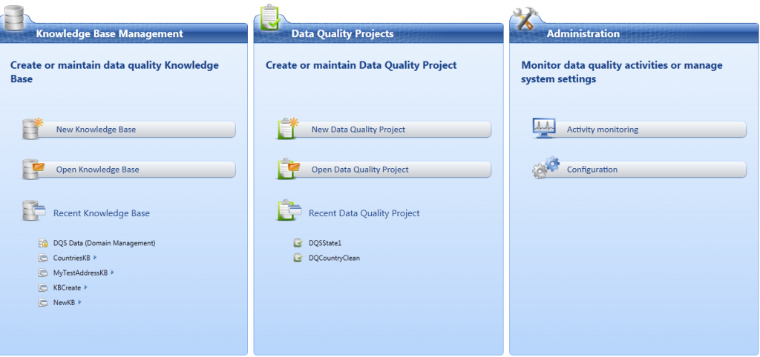
Data Quality Services

Slide 30
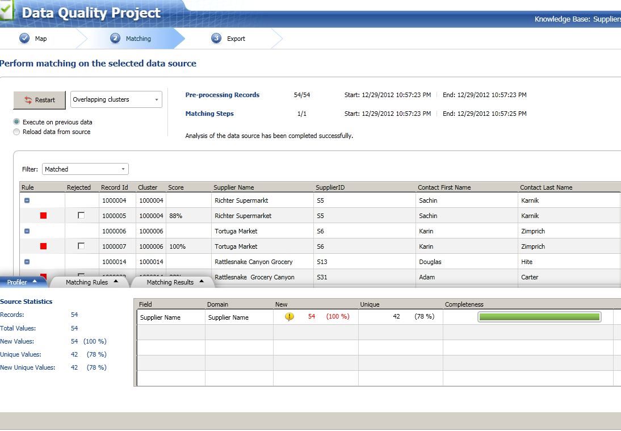
Data Quality Services

Slide 31
Data governance
activities performed to improve and maintain data quality
data stewards are the people responsible for these activities

Slide 32
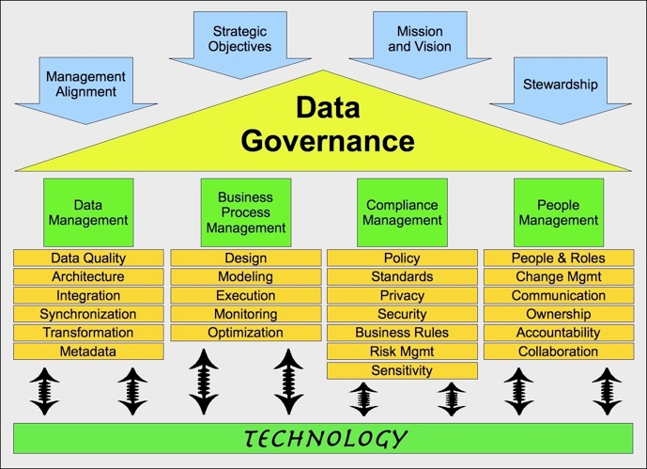

Slide 33
Best practices
Партиционирование по дате
Кластерные индексы по дате
Указывайте в запросах дату
INT-ключ в измерениях
Отключать старые партиции
Параллельная загрузка
Следите за статистикой

Slide 34
Foreign Key Constraints
Бесполезны:
Весь контроль у ETL
Потом изменений нет
Замедляют обновление
Полезны:
Удобны для просмотра модели данных, построения кубов
Для оптимизатора запросов
Страховка от ошибок ETL
Вариант отключения/включения или NOCHECK

Slide 35
Что посмотреть
Exam 70-463: Implementing a Data Warehouse with Microsoft SQL Server
Pro SQL Server 2012 BI Solutions - Root R. Mason C.
www.kimballgroup.com/category/design-tips
alexander.sigachov@gmail.com

